Slide 1
Государственное учреждение образования
«Средняя школа №32 г. Могилев»
БЕЛАРУСКІЯ
ПІСЬМЕННІКІ-ЮБІЛЯРЫ 2025

Slide 2
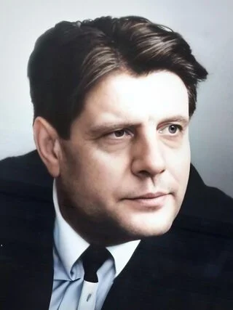
100
Гадоў з дня нараджэння
Іван Навуменка
1925-2006

Slide 3
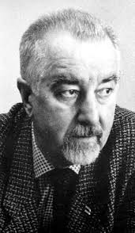
90
Гадоў з дня нараджэння
Рыгор Барадулін
1935-2014

Slide 4
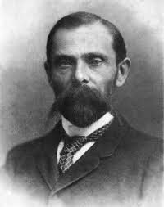
185
Гадоў з дня нараджэння
Францішак Багушевіч
1840-1900

Slide 5
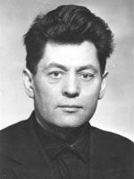
105
Гадоў з дня нараджэння
Аляксей Пысін
1904-1929

Slide 6
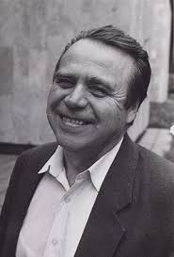
85
Гадоў з дня нараджэння
Віктар Казько
1940

Slide 7
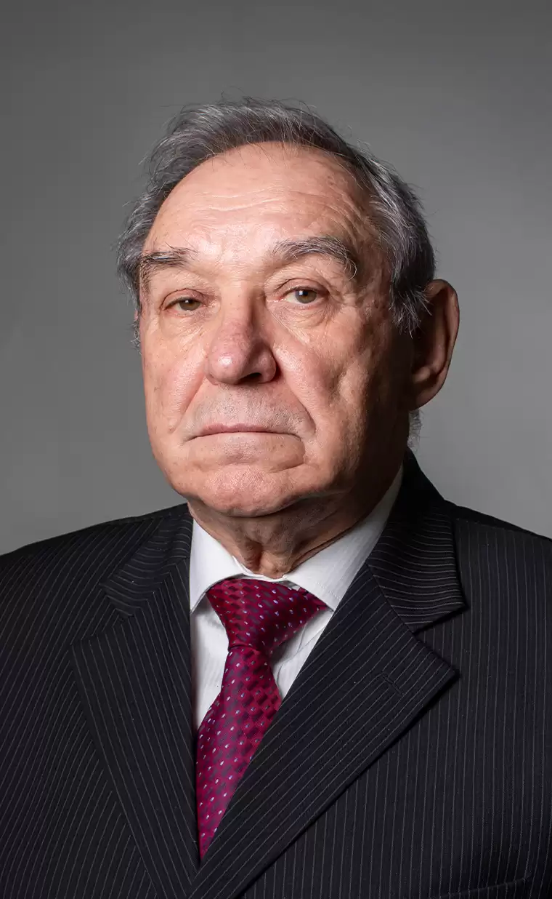
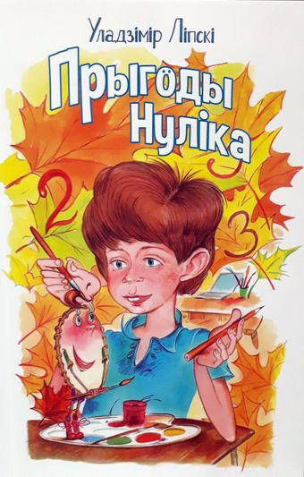
85
Гадоў з дня нараджэння
Владімір Ліпскі
1940

Slide 8
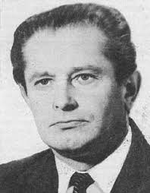
95
Гадоў з дня нараджэння
Яравлаў Пархута
1930-1996

Slide 9
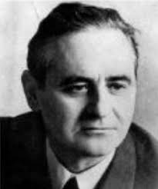
105
Гадоў з дня нараджэння
Аркадзь Мартіновіч
1920-2009

